Slide 1

Водосчетчики VALTEC

Slide 2

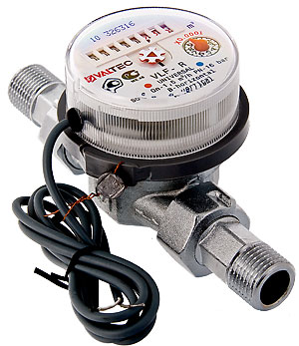
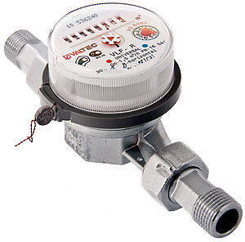
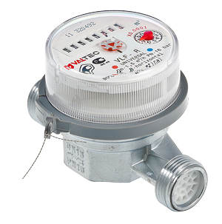
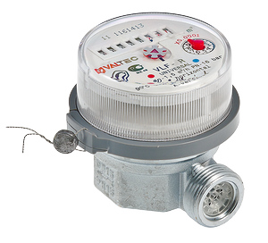
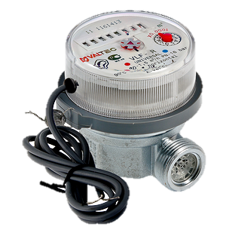
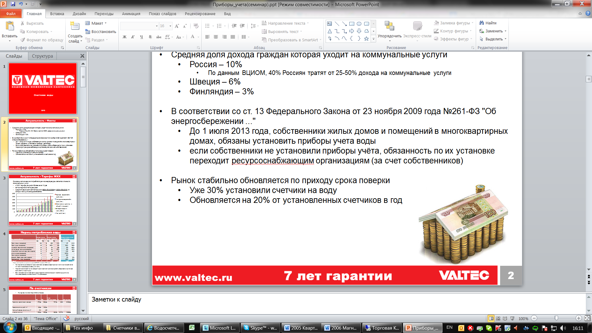
Ассортимент счетчиков VLF-R
Универсальный прибор предназначен для измерения расхода холодной и горячей воды, главным образом – в квартирах.
VLF-R – ½ VLF-R- ¾ VLF-R-I
VLF-R-L VLF-R-L VLF-R-IL

Slide 3
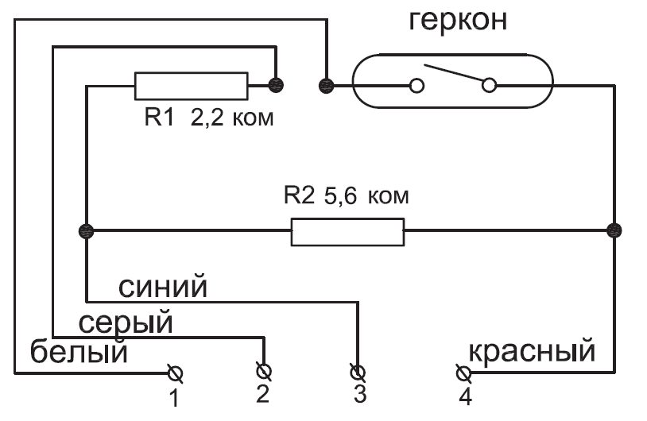
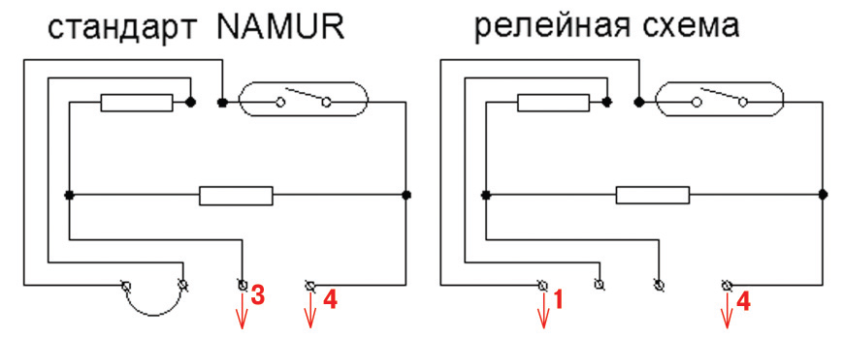
VLF-R-I Импульсный выход
Позволяет считывать показания счетчиков воды дистанционно
  За счет чередующихся замыканий и размыканий контактов геркона под воздействием магнитного поля формируется пассивный сигнал.
  Датчик выдает один полный импульс при прохождении 10 л жидкости.
  Может считываться любым счетчиком импульсов, вычислителем и регистратором.
4-х проводная схема Valtec (Запатентована)
  Поддерживает релейную схему и европейский стандарт NAMUR (DIN EN 50227, DIN192234).
  NAMUR предусматривает возможность контроля обрыва провода и короткого замыкания.
Схема импульсного выхода счетчиков Valtec
Notes:
6.3. Для присоединения импульсного выхода по стандарту
NAMUR провода 1(белый) и 2 (серый) соединяются между собой
(шунтируются). Сигнал передается по проводам 3(синий) и
4 (красный).
6.4. Для присоединения по релейной схеме провода 2 (серый)
и 3 (синий) не используются. Сигнал передается по проводам
1(белый) и 4 (красный).
6.5.

Slide 4
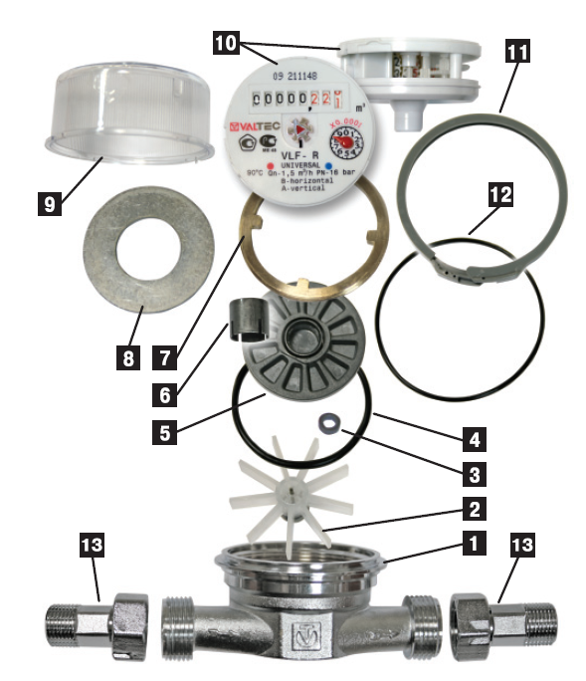
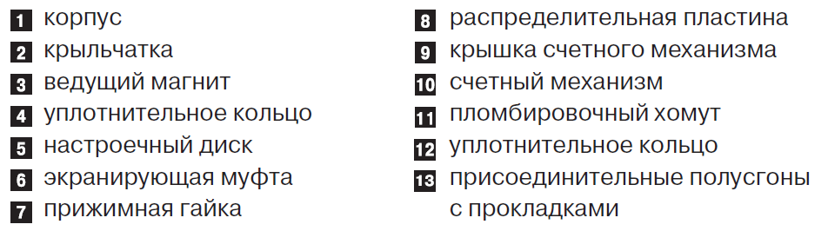
Конструкция водосчетчика VALTEC
Конструктивные особенности:
Тахометрический одноструйный сухоходный расходомер
Для систем c давлением до 16 бар и температурой воды от 5 до 90 °С
Энергонезависимый

Slide 5
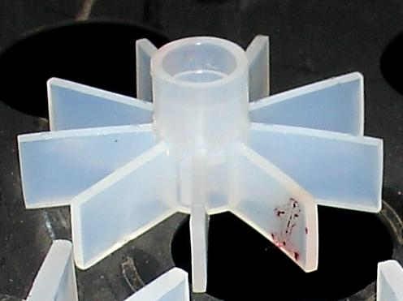
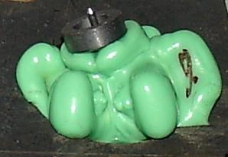
Крыльчатка
Крыльчатка Valtec при нагреве до 165ºС
Стеклонаполненный акрилобутадиенстирол (Glass Fiber Filled 20% ABS)
Термостойкость до 145ºС
Низкий коэффициент расширения
Не деформируется при нагреве
  Крыльчатка счетчика конкурента
  начинает плавится при 100ºС
Полиэтилен

Slide 6
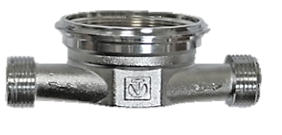
Корпус
Корпус счетчика Valtec
  высокопрочная горячепрессованная латунь
  CW 617N (европейский стандарт EN12165)
  защита от коррозии при помощи двойного гальванопокрытия (никель, хром)

Slide 7
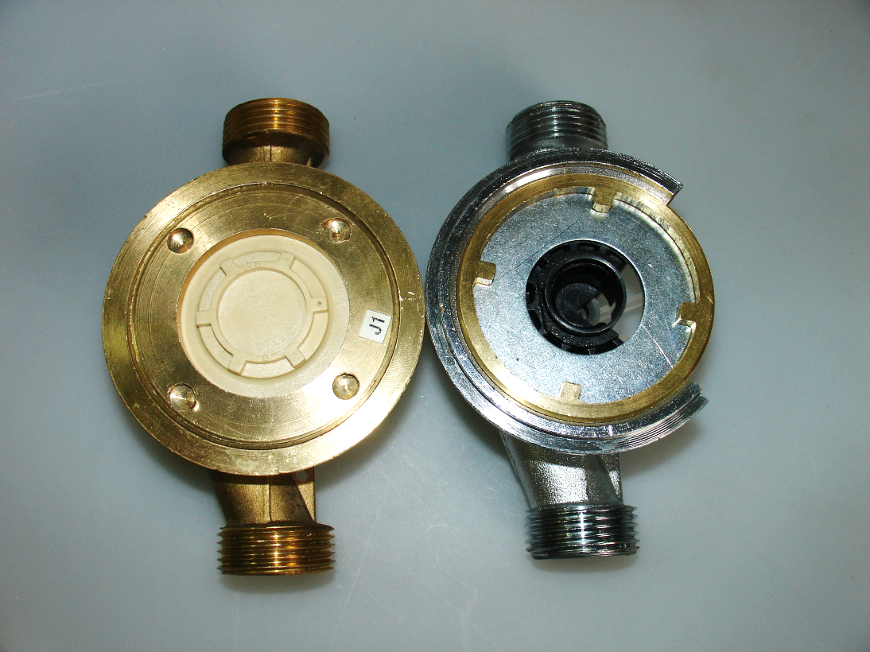
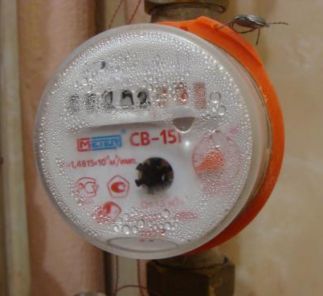
Запотевание
Нарушение герметичности измерительной камеры - трещины в настроечном диске
Микротрещины при сборке
Гидроудар
Производственный брак
Конкурент Отсутствует
распределительная
пластина
Valtec Стальная распределительная пластина покрывающая настроечный диск

Slide 8
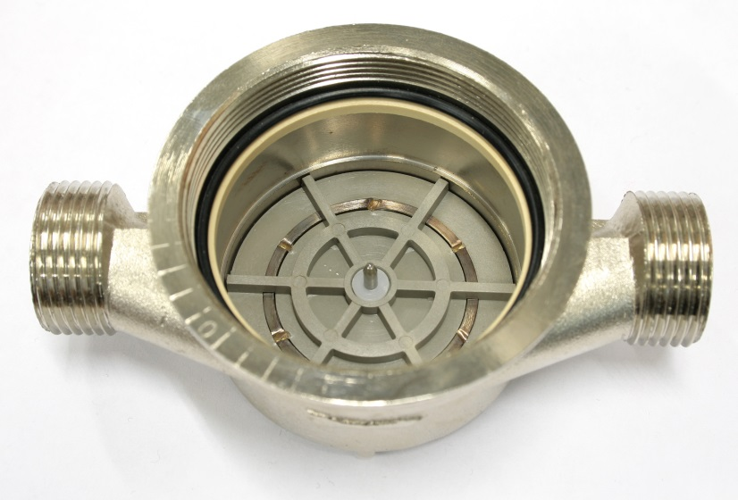
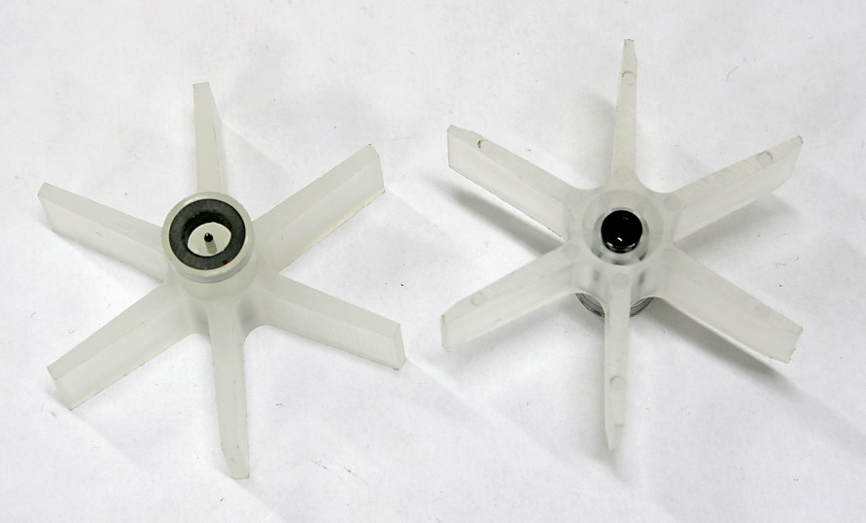
Опора крыльчатки
Счетчики конкурентов
Крыльчатка пластиковой втулкой одевается на стальной стержень
Сверху стальная ось крыльчатки упирается в пластиковую втулку в настроечном диске
  При стандартной эксплуатации пластик сотрется через 2 года – значительно увеличится погрешность, велика вероятность полной остановки.

Slide 9
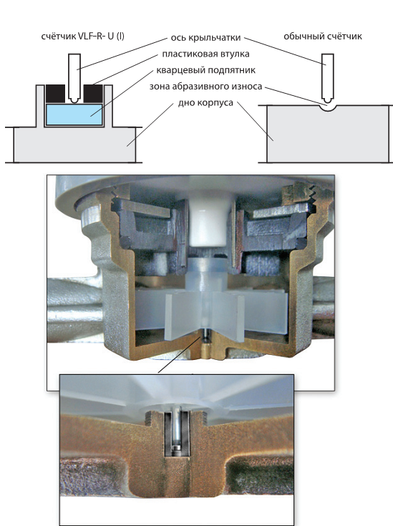
Кварцевый подпятник
В счетчиках VALTEC ось крыльчатки держат два подпятника 0,8мм из кварцевого стекла
Кварцевое стекло по минералогической шкале Мооса имеет значение твердости 7 (алмаз, 10), тогда как латунь и сталь имеют показатель твердости 4.
Увеличенный ресурс и повышенная чувствительность
Имеется заключение на ускоренный износ
  Срок службы 15 лет

Slide 10
Антимагнитная защита
Сухоходные счетчики используют магнитную муфту для передачи оборотов
Обуславливается простотой конструкции, ее надежностью и дешевизной
Вектор напряженности магнитного поля можно изменить путем воздействия другого магнитного или электромагнитного поля
Защита счетчиков Valtec
Экранирующая гильза - анодированная сталь (материал выбран при тестировании в ВНИИФТРИ)
Устойчивость к воздействию полей напряженностью до 500 А/м
Сертификат от ВНИИФТРИ

Slide 11
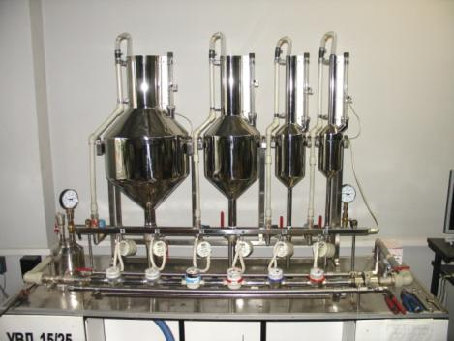
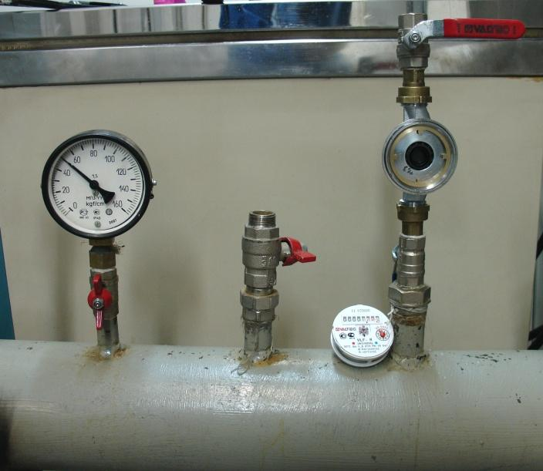
Лабораторные испытания
Счетчики проходят испытания на проливной установке участка метрологии в горизонтальном и вертикальном положениях.
Счетчики проходят испытания на повышения
давления.

Slide 12
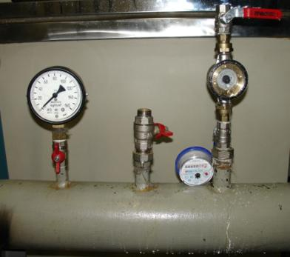
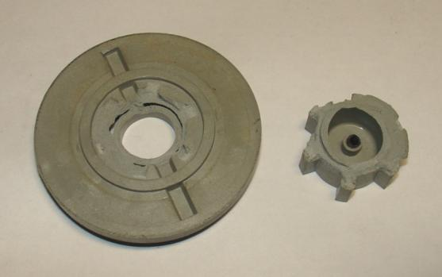
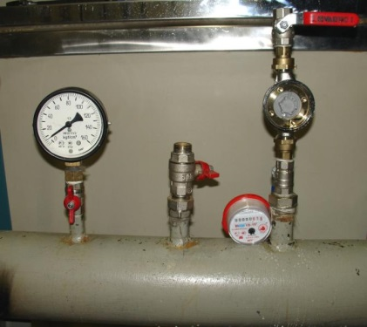
Гидравлические испытания
МЕТЕР СВ-15Х № 310474711
При повышении давления до 40 кг/см² произошло разрушение крышки счетчика.
МЕТЕР СВ-15Г № 258606910
При повышении давления до 26 кг/см² произошло нарушение герметичности, крышка счетчика дала трещину.

Slide 13
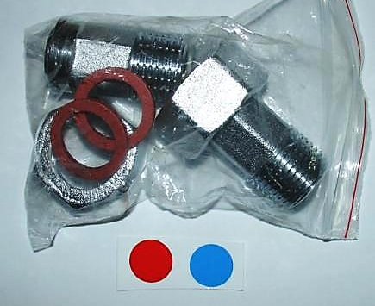
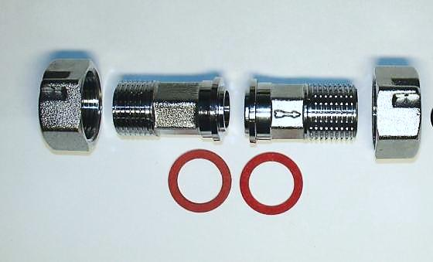
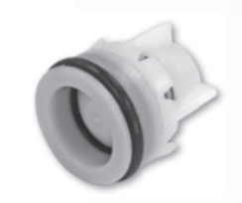
Комплектация
Монтажный комплект счетчиков 15Ду:
Латунный никелированный полусгон с накидной гайкой, полусгон с разъёмом под обратный клапан
паронитовые прокладки
встраиваемый обратный клапан
неклейки для маркировки Г/Х воды
В соответствии с СП 30.13330.2012, пункт 7.1.9. и 5.4.5., установка обратных клапанов на квартирных вводах водопровода является обязательным требованием
Notes:
7.1.9. Установку обратных клапанов в системах горячего водоснабжения следует предусматривать:
на участках трубопроводов, подающих воду к групповым смесителям;
на циркуляционном трубопроводе перед присоединением его к водонагревателю;
на ответвлениях от обратного трубопровода тепловой сети к терморегулятору;
в узлах подключения квартир после установки счетчиков количества воды.
5.4.5. На вводах водопровода необходимо предусматривать установку обратных клапанов, если на внутренней водопроводной сети устанавливается несколько вводов, имеющих измерительные устройства и соединенных между собой трубопроводами внутри здания.

Slide 14
Преимущества счетчиков VALTEC
1 Точность
Все счетчики проходят метрологическую проливку и настройку
2 Надежность
Горячепрессованная латунь
3 Универсальность
Термостойкая крыльчатка
Полноценная антимагнитная защита
4 проводной импульсный выход
Двойное гальванопокрытие
Надежные резьбовые соединения и обратный клапан
Кварцевые подпятники крыльчатки
Кварцевые подпятники крыльчатки
Полноценный монтажный комплект
На горячую и холодную воду
Комплексное решение – вся сантехника под одной маркой

